Slide 1
基于重心法的中转站选址问题

Slide 2
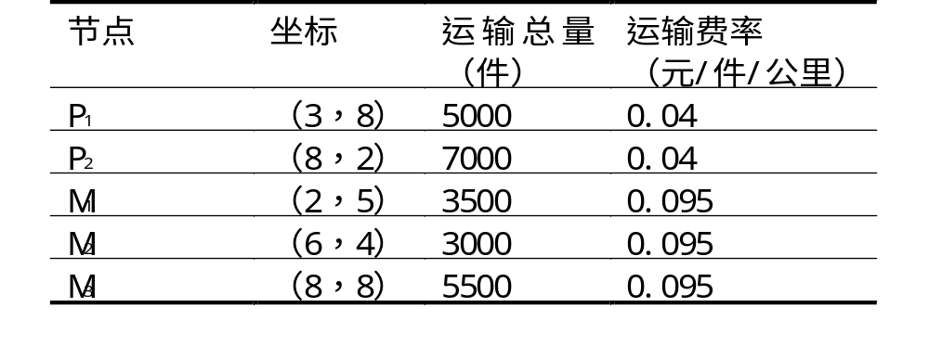
问题描述
P₁
M₃
M₁
某企业有2个生产厂（P₁，P₂）服务于三个目标市场（M₁，M₂，M₃），地理坐标如图所示。各节点的运输总量及运输费率如表所示。
（1）如果要修建一个中转仓库，请用重心法为该仓库选址。
（2）如果需要使用2个中转仓库，试确定最优的仓库选址。
M₂
P₂
-<number>-

Slide 3
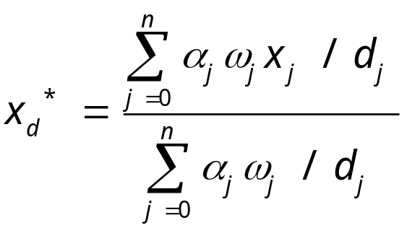

问题一：单中转站选址
解题方法： 重心法
解题思路：第一步，利用总费用最小的思想，通过极值求
解，解出中转站坐标的表达式：

Slide 4
问题一：单中转站选址
第二步：给定中转站坐标初始值，进行迭代求解
（迭代过程见P112，P113）
利用MATLAB编程求解：
function T=TotalCost
x0=0;
y0=0;
x1=0;
y1=0;
a=[0.04,0.04,0.095,0.095,0.095];
w=[5000,7000,3500,3000,5500];
x=[3,8,2,6,8];
y=[8,2,5,4,8];
d=[0,0,0,0,0];
T0=200;
T1=100;

Slide 5
问题一：单中转站选址
while(T1-T0<=0)
T0=0;
T1=0;
a1=0;
a2=0;
b1=0;
b2=0;
x0=x1;
y0=y1;
for i=1:5
d(i)=sqrt((x0-x(i))^2+(y0-y(i))^2);
T0=T0+a(i)*w(i)*d(i);
end
for i=1:5
a1=a1+a(i)*w(i)*x(i)/d(i);
a2=a2+a(i)*w(i)/d(i);
b1=b1+a(i)*w(i)*y(i)/d(i);
b2=b2+a(i)*w(i)/d(i);
end
x1=a1/a2;
y1=b1/b2;
for i=1:5
d(i)=sqrt((x(i)-x1)^2+(y(i)-y1)^2);
T1=T1+a(i)*w(i)*d(i);
end
T0
T1
end
x1
y1

Slide 6
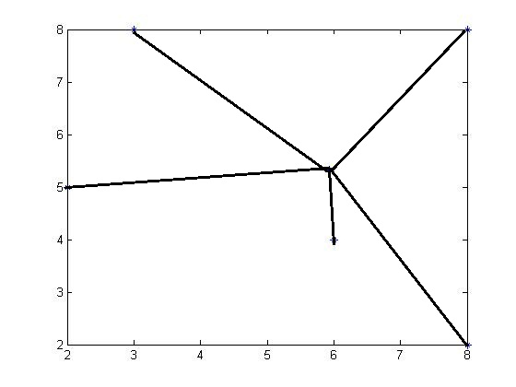
问题一：单中转站选址
答案：x1 =5.9393；y1 =5.3170

Slide 7
问题二：两中转站选址
解题方法：聚类分析+重心法
解题思路：第一步，利用聚类分析对目标点进行分类
（本题根据题意分为两类）
第二步：对每一单独群体，用重心法求解
解题软件：MATLAB，SPSS

Slide 8
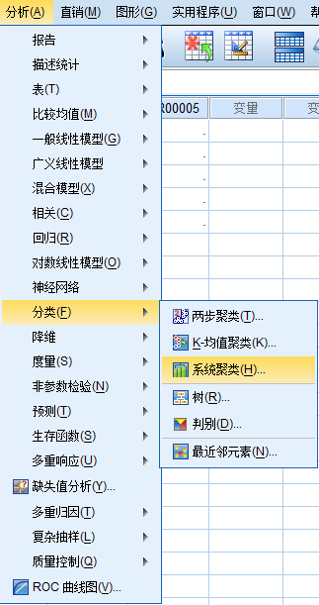
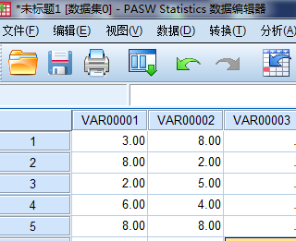
问题二：两中转站选址

Slide 9
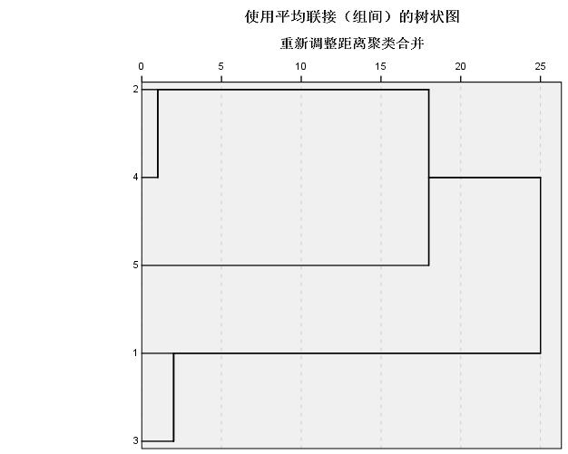
问题二：两中转站选址
答案：
（1）聚类分析答案：
第一组 | 第二组
P2 | P1
M2 | M1
M3

Slide 10
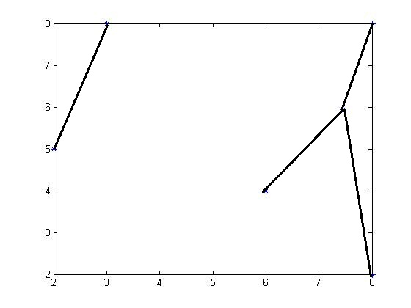
问题二：两中转站选址
重心法答案：
x1 =7.4582；y1 = 5.9418
x2=2；y2 =5.0000

Slide 11
方法缺陷
本方法在聚类分析的基础上，针对聚类的出的结果进行重心法求中转站坐标，具有以下缺陷：
（1）聚类分析本身存在误差
（2）对于运量的分配没有过多重视

Slide 12
谢
谢！

